Slide 2
2-1 什麼是 Verilog
硬體描述語言
  Hardware Description Language：HDL
  以類似於撰寫軟體程式的流程來描述電路的架構與信號資料之間的邏輯關係 。
Verilog
  1984 年， Gateway Design Automation
  1990年左右，Cadence Design Systems
  1995年，IEEE 1364-1995 標準
  2001年，IEEE 1364-2001 標準

Slide 3
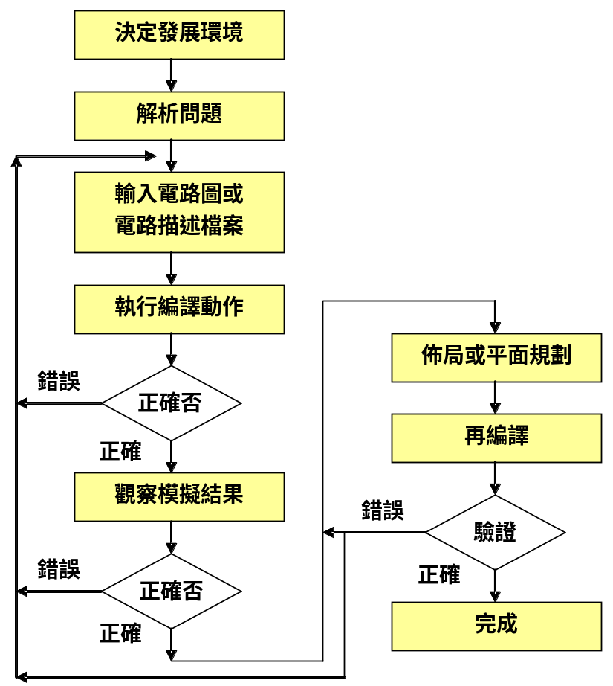
2-2 Verilog 程式設計流程
圖2-1 Verilog程式的設計流程

Slide 4
2-3 Verilog 程式基本架構
// 模組宣告
module 模組名稱 （輸入輸出信號條列）;
// 輸出入埠宣告
input 輸入埠1，輸入埠2，輸入埠3…;
output 輸出埠1，輸出埠2，輸出埠3…;
inout 雙向埠1，雙向埠2，雙向埠3…;
// 資料類型宣告
wire 連接線1，連接線2，連接線3…;
reg 暫存器資料1，資料2，資料3…;
………………..
// 描述模組內部電路的敘述
………………..
電路敘述1;
電路敘述2;
………………..
endmodule

Slide 5
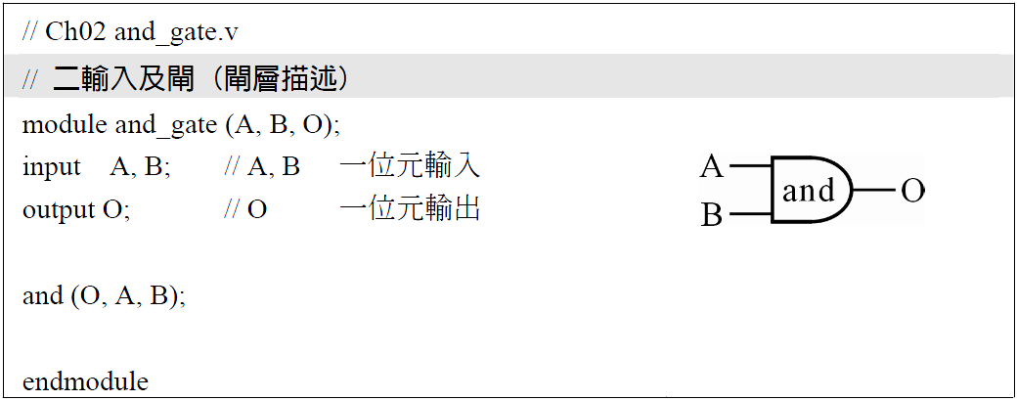
Verilog 程式範例

Slide 6
2-3-1 註解
  單行註解
    // ……
  多行註解
    /* ……
    …… */

Slide 7
2-3-2 分號；
  自由格式
    程式語法中並不特別限制文字輸入的位置。
    以特定的符號（主要是分號；）與語法結構來區分各個敘述 。
  縮排
    在程式文字的某些特定位置故意加上換行、定位或空格來使某些程式碼具有切齊、內縮或凸顯的效果 。

Slide 8
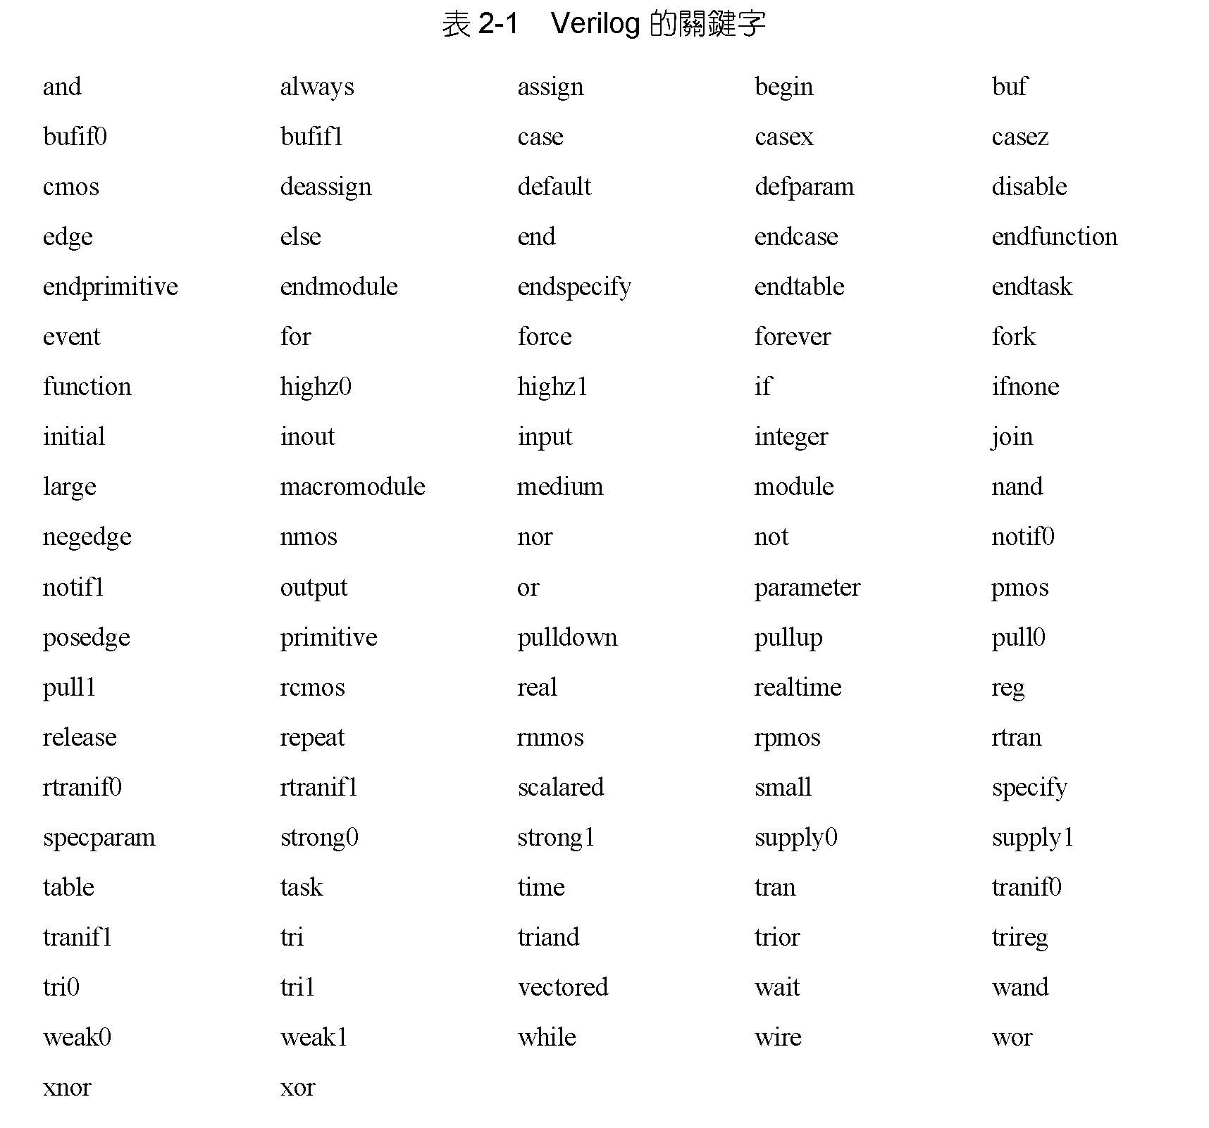
2-3-3 關鍵字與識別字
  Verilog編譯程式中已經有特定意義的一串字母。

Slide 9
識別字
  使用者自行定義的一個字串，用來識別電路中某一個元件或是信號 。
    可由一般英文字母、數字、底線字母 ‘_’ 與錢號字母 ‘$’ 所組成。
    第一個字母必須為英文字母（特別注意：不可以是數字）。
    不能使用連續 2 個底線符號。
    不可使用 Verilog 語言中的關鍵字。
    英文字母是有大小寫的區分 。

Slide 10
2-3-4 module 宣告
  module 模組名稱（輸入輸出信號條列）；
  ………
  ………
  endmodule

Slide 11
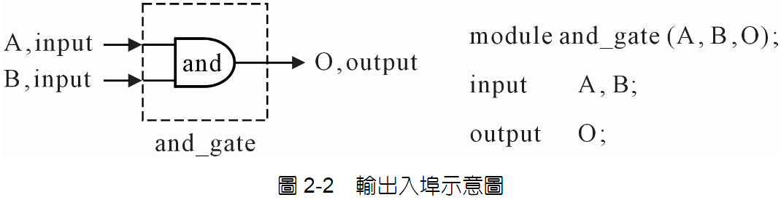
2-3-5 輸出入埠宣告

Slide 12
2-3-6 資料類型宣告
  wire 連接線1，連接線2，連接線3…;
  reg 暫存器資料1，資料2，資料3…;

Slide 13
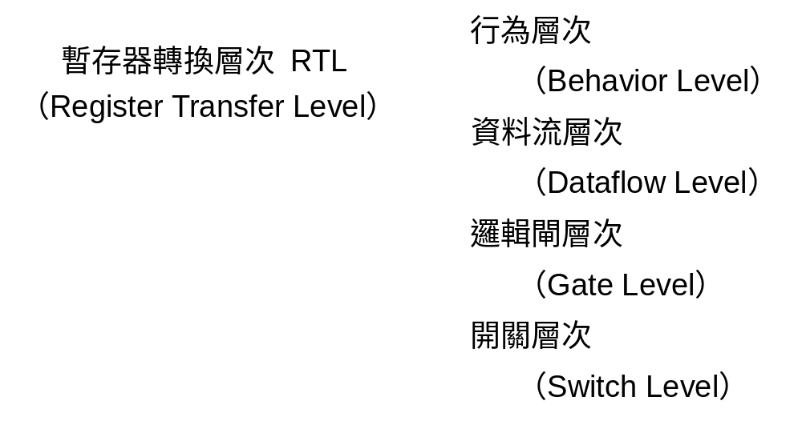
2-3-7 模組內部電路敘述
圖2-3 四種不層次的語法

Slide 14
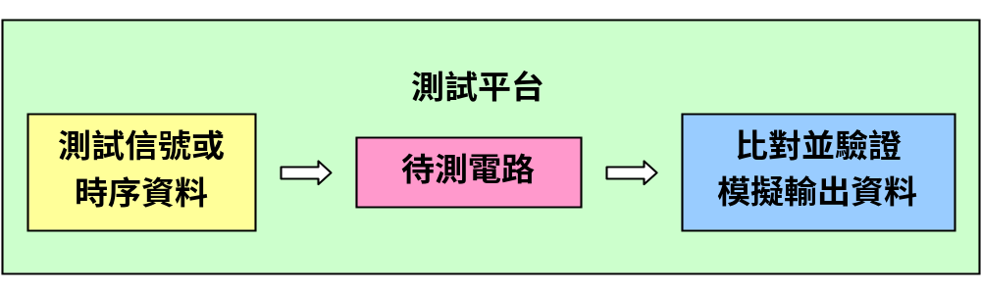
2-4 模擬與測試平台
圖2-4 測試平台與模擬

Slide 15
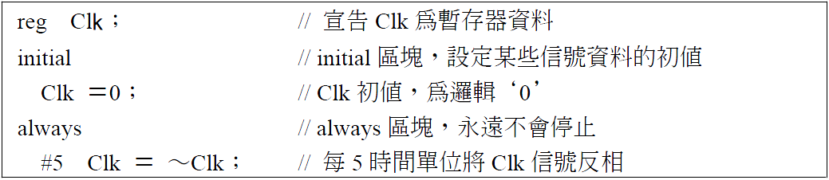

Slide 16
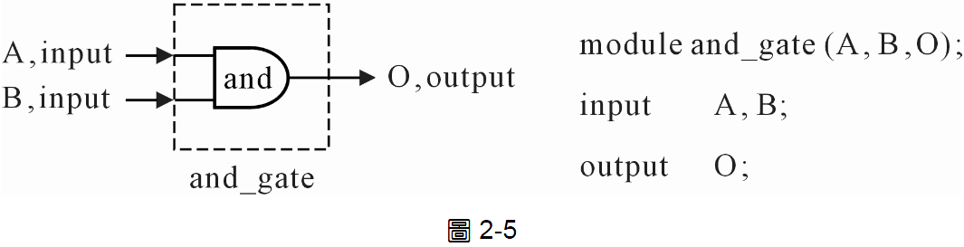
2-4-1 測試平台程式範例

Slide 17
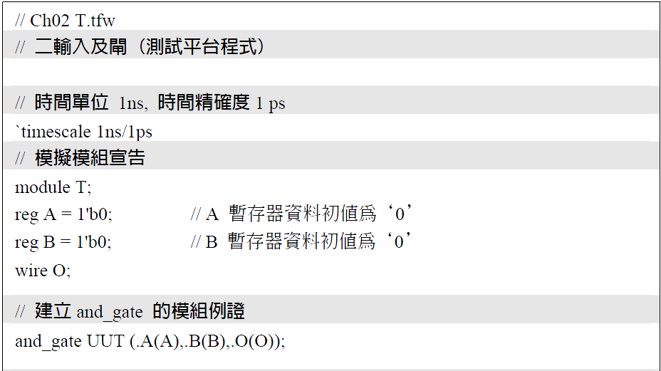

Slide 18
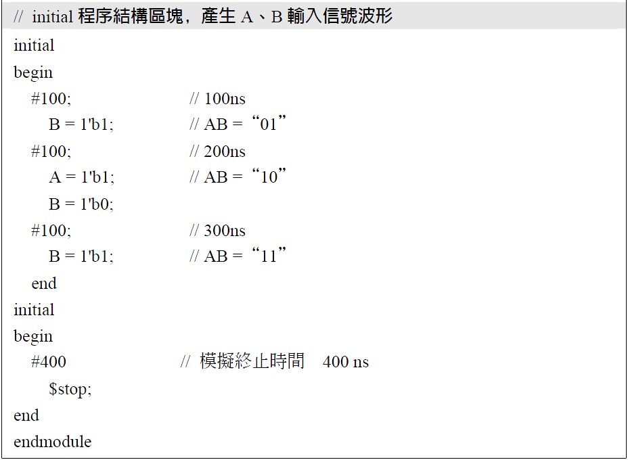
(續)

Slide 19
